Slide 1
НОВЫЕ МАЛЫЕ ИНДУСТРИАЛЬНЫЕ ГОРОДА
Как драйверы технологической независимости и развития территорий Енисейско-Ангарской агломерации и Арктики в рамках экономического партнёрства БРИКС
(Экология деревни + занятость посёлков + комфорт города)
Создание и развитие новой отрасли экономики Сибири "Торфяная промышленность«
Создание инструментов реализации проекта - Новые малые городские поселения с индустриальными площадками.
Создание промышленных кластеров "Деревянное Домостроение Сибири" и "Торф Сибири"

Slide 2
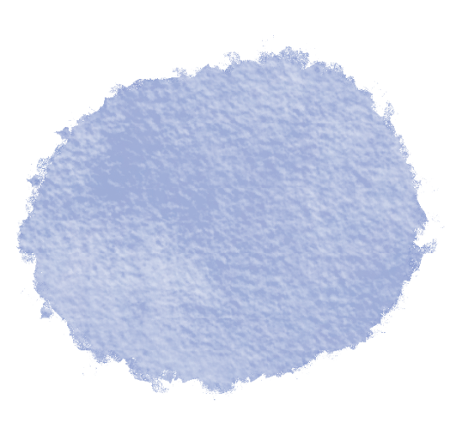
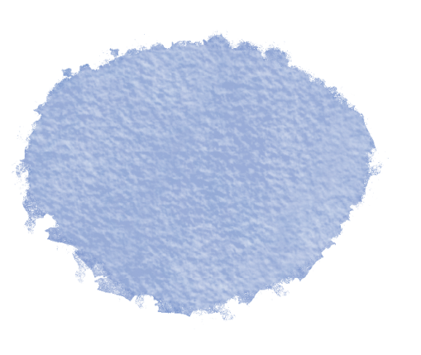
Создание промышленного ТЕХНОПАРКА
Промышленный технопарк на базе пилотных проектов по переработке торфа, продуктов лесопиления и глины в КОЗУЛЬСКОМ районе.
- Отработка технологий и мини-производств получения инновационных продуктов для домостроения и продуктов из биоресурсов.
- Освоение новых месторождений торфа в Красноярском крае и организация на их базе сети индустриальных парков в макрорегионах.
- Масштабирование производств и технологий инженерной инфраструктуры.
отработка технологий получения продуктов из
торфа
Изготовление пилотных партий домокомплектов для строительства малых городов
Изготовление пилотных партий инженерной инфраструктуры малых городов (МиниТЭЦ, водоподготовка, переработка отходов)
Строительство заводов. Масштабирование производств навесного оборудования, оборудования переработки биосырья и технологий.
ТЕХНОПАРК
г. Козулька

Slide 3
Функциональная карта Межрегионального промышленного кластера «Деревянное Домостроение Сибири (ДДС)»
Красноярский край, Алтайский край, Кемеровская область, Республика Хакасия.
«...Стратегический вектор развития лесопромышленного комплекса — наращивание спроса внутри страны, увеличение собственных перерабатывающих мощностей и выпуск качественной продукции с высокой добавленной стоимостью»
В.В. Путин 10 февраля 2023 года.

Slide 4
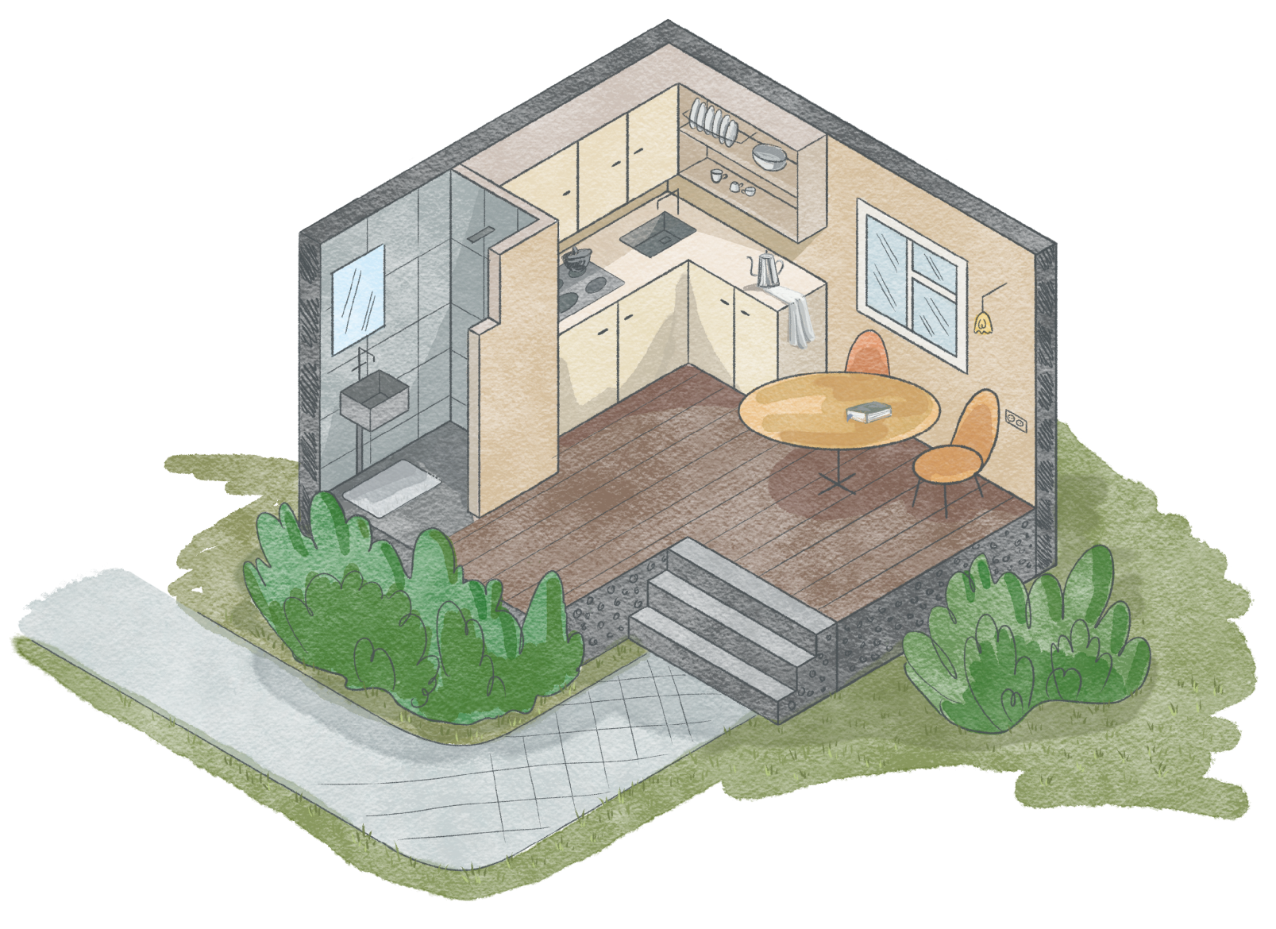
Домостроение Создание производственных площадок (филиалов ПАРКА) по производственным направлениям в каждом Макрорегионе
СЕВЕР (г. Лесосибирск) - производство стеновых, потолочных конструкционных деревянных изделий с торфоутеплителем «Геокар».
ЗАПАД (Козульский район)– производство керамических строительных, отделочных и сантехнических материалов. Плитка, черепица, умывальники, унитазы, сливные бачки, раковины и другие аналогичные изделия
ВОСТОК (г. Канск) - Столярные и отделочные изделия. Мебель, окна, двери, перегородки, паркет и др.
ЦЕНТР (Берёзовский район) - Производство строительных материалов благоустройства: сухие строительные смеси, асфальтобетонные смеси, изделия из лёгкого бетона, брусчатка, дорожные и садовые бордюры, декоративные МАФы, фонтаны и т.д..
ЮГ (г. Черногорск-Хакасия), ЮГ (Минусинский район) - Изделия для электрообеспечения (кабеля, пакеты, розетки), энергетики (трубы, радиаторы) и других домостроительных комплектов из пластмассы и алюминия.
100%
Экологичность
100%
Заводская сборка
100%
Местные
материалы

Slide 5
Технологический цикл производства комплектующих материалов и готовых изделий в рамках Межрегионального промышленного кластера «Деревянное Домостроение Сибири (ДДС)»
Сырье
Готовые изделия: Коды импортозамещения
ООО «КрасКИП» (Красноярск)
17ПСМ3 Плиты и плитки керамические средний и высокий сегмент
25ИДТ1 Мебель деревянная (Фурнитура)
ООО «Тотем Сибири» (Красноярский край)
ООО «Канская мебельная фабрика» (Красноярский край)
Завод мебельной фурнитуры (Алтайский край)
ООО «Красноярский керамзитовый комбинат» (Красноярский край)
Завод керамики (Кемеровская область)
Алюминий, пластик - мебельная фурнитура (Алтайский край)
17ПСМ4 Керамические санитарно-строительные изделия среднего высокого сегментов
25ИДТ10 Товары спортивные, тренажёры для детей
ООО «СВИДъ» (Красноярск)
Полевой шпат, коалиновые глины и др.- (Кемеровская область)
ООО «Красноярский керамзитовый комбинат» (Красноярский край)
Лесоконструкции
ООО «СВИДъ» (Красноярск)
Алюминий, пластик и др. - электроизделия (Республика Хакасия)
13 ЛПК7 Обои (жидкий камень)
Древесно-торфяные панели.
ООО «Сибирь 2003» (Красноярск)
ООО «Сибирь 2003» (Красноярск)
13ЛПК8 Мебель (плитные материалы)
Домостроительный комбинат
ООО «Сибирь 2003» (Красноярск)
ООО «СВИДъ» (Красноярск)
ООО «Тотем Сибири» (Красноярский край)

Slide 6
ИНДУСТРИАЛЬНОЕ МОДУЛЬНОЕ КОМПЛЕКСНОЕ ДОМОСТРОЕНИЕ ПОЛНОЙ ЗАВОДСКОЙ СБОРКИ
2023 г. 2-4 квартал
2024 г. II квартал
2025 г.
Строительство
Промпарка «Козульский»
Строительство завода фурнитуры (Алтай)
Выход на полную мощность «Деревянное домостроение Сибири»
2023 г. II квартал
2024 г. II квартал
2024 г. III квартал
Создание кластера
«Деревянное домостроение Сибири»
Строительство
завода электроизделий (Хакасия)
Строительство завода Керамики (Кемерово)
Создание кластера «ДДС»
Выход на полную мощность «Деревянное домостроение Сибири»
Основная задача кластера «ДДС» - строительство Новых Малых Индустриальных Городов, включая все постройки и инфраструктуру.
100% экологичные природные материалы. 100% качественная заводская сборка.100% местные сырьевые и изготовленные стройматериалы.
Срок сборки на месте строительства (от частного коттеджа до 4-х этажного многоквартирного дома) от 1 до7 суток, после которой можно заселяться для полноценного, комфортного проживания.
Создание Специализированной организации Промышленного кластера «Деревянное Домостроение Сибири»
Строительство Промпарка «Козульский»
Строительство завода Керамики (Кемерово)
Включает научные и производственные предприятия для отработки технологий, сертификации и изготовления новых материалов из биоресурсов для кластера «ДДС» малыми, промышленными объёмами.
Изготовление керамической плитки и сантехнических изделий при строительстве жилых, социальных и производственных строений большими промышленными объёмами, в том числе кластера «ДДС»..
Строительство завода фурнитуры (Алтай)
Строительство завода электроизделий (Хакасия)
Изготовление фурнитуры для мебели, окон, дверей и других изделий при строительстве жилых, социальных и производственных строений
большими промышленными объёмами, в том числе кластера «ДДС».
Изготовление изделий и оборудования электрообеспечения материалами при строительстве жилых, социальных и производственных строений большими промышленными объёмами, в том числе кластера «ДДС»..

Slide 7
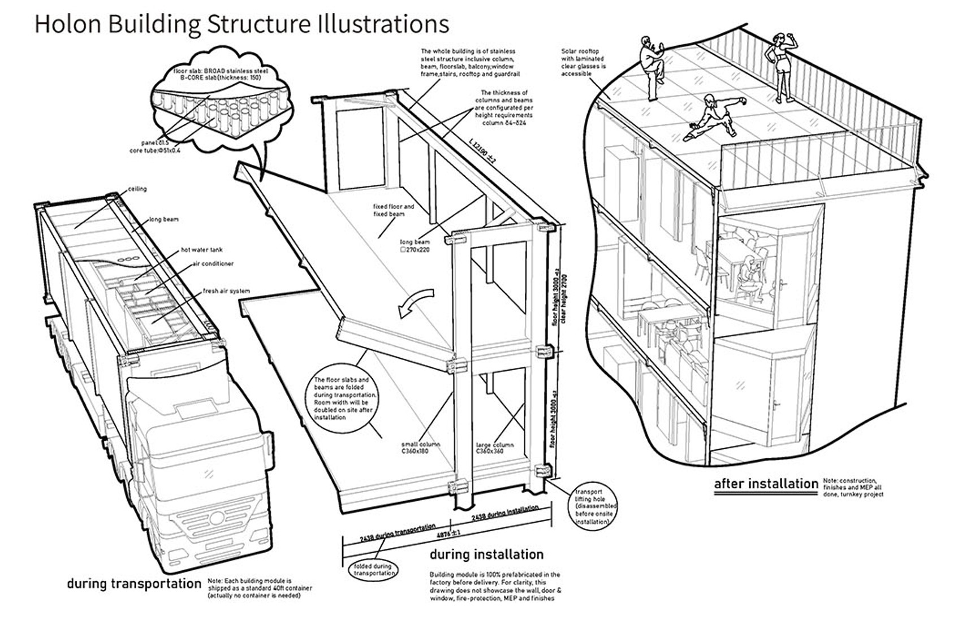
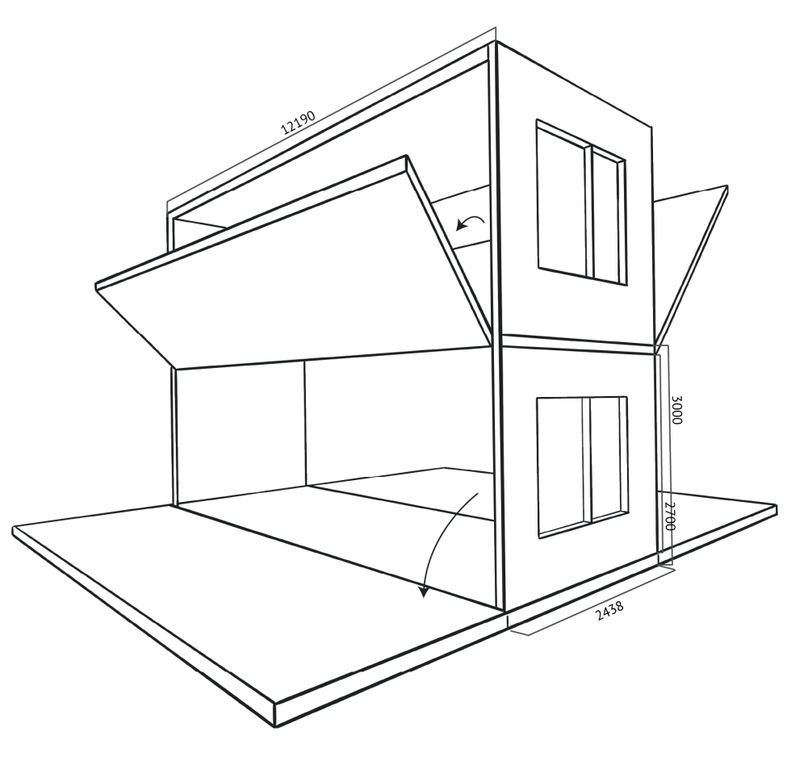
Технологический цикл производства комплектующих материалов и готовых изделий в рамках Межрегионального промышленного кластера «Деревянное Домостроение Сибири (ДДС)»

Slide 8
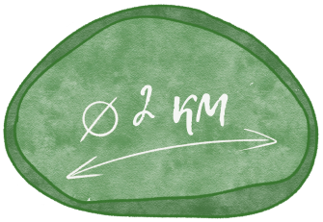
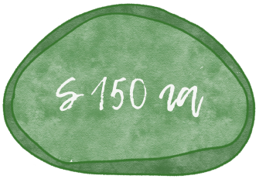
ЗЕЛЕНАЯ ЭНЕРГЕТИКА НОЛЬ ОТХОДОВ ПОЛЕЗНЫЕ ПРОДУКТЫ
Максимально автономный город во всех областях жизнедеятельности
диаметр города
1. Определяем площади и границы НМИГ.
2. Строим ЭНЕРГОЦЕНТР (3-4 МГВт по электричеству, 10-12 МГВт по теплу).
3. Строим промышленные корпуса по всему периметру города.
площадь города
Общая площадь производственных зданий свыше 100 000 кв.м.
население города

Slide 9
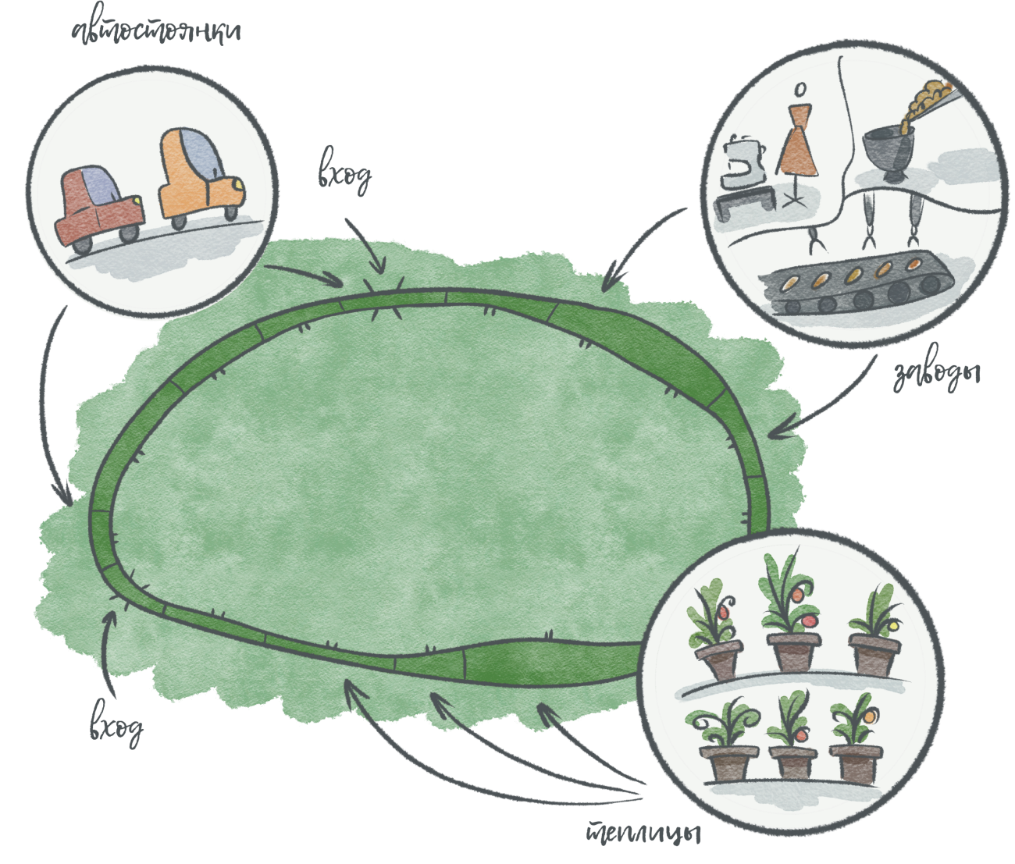
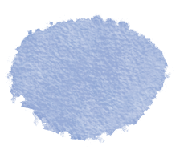
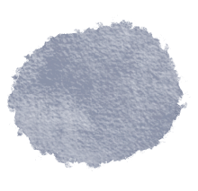
Автономная энергетика, безотходное производство: био-экономика.
Производственные корпуса делятся на блоки:
- Производства обеспечения жизнедеятельности города, инфраструктура (энергетика, мусоропереработка, водообеспечение и пр.).
Заводы по переработке биоресурсов с выпуском высокотехнологичных продуктов различных направлений, для обеспечения потребностей макрорегиона.
Мини-заводы по выпуску натуральных продуктов питания (мясных, молочных, кондитерских и др.), функциональных соков, и товаров первой необходимости, тепличные комплексы для обеспечения жителей города.
Автостоянки, мастерские и т.д.

Slide 10
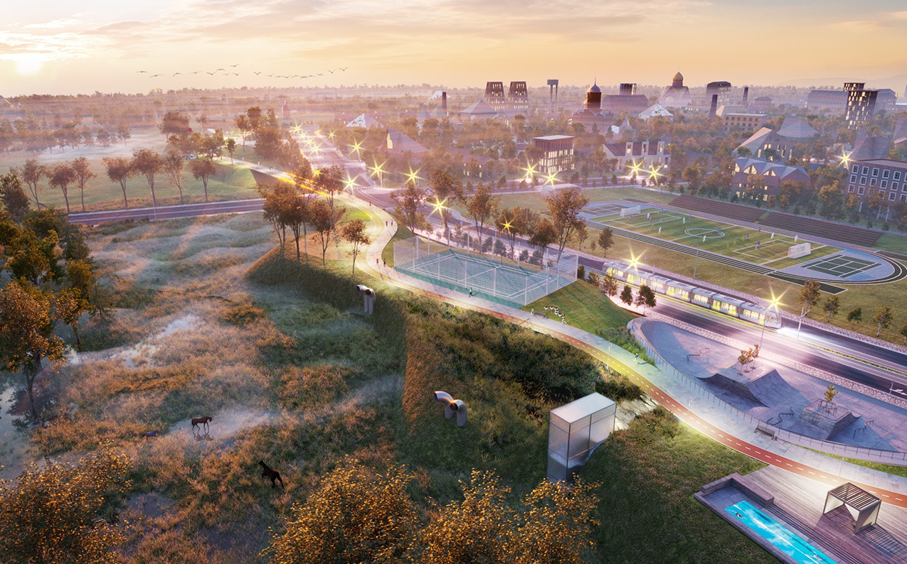
Проект новый русский город Автор: БЮРО MEGABUDKA

Slide 11
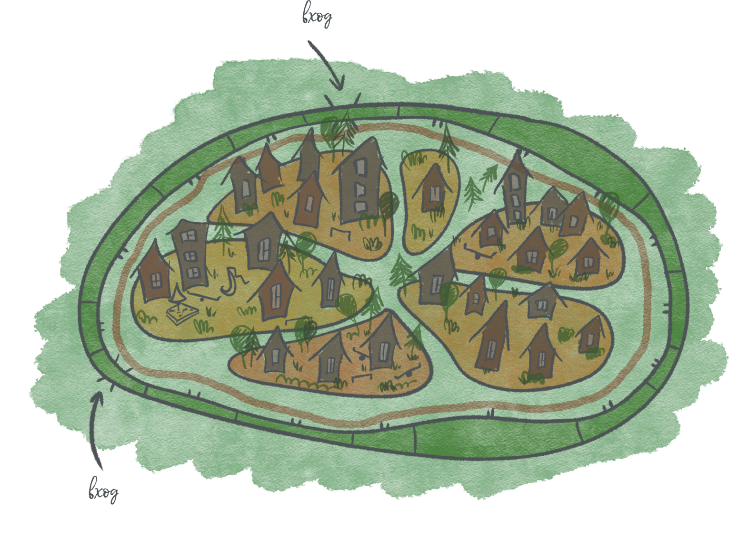
Город, где живут и трудятся счастливые люди!
Производственные, социальные и жилые здания в нём будут построены, в основном, из дерева. Дома оснастят новейшими технологиями, которые позволят контролировать безопасность производственных и экологических процессов, состояние здоровья жителей города, заботиться об основных потребностях и улучшать качество жизни.
В городе планируется создать 1,5-2 тысячи рабочих мест. В основном жители будут задействованы на местных производственных предприятиях в рамках индустриального парка стран ШОС, а также в сфере услуг, необходимых для комфортного проживания горожан. По мере развития проекта число жителей может вырасти.

Slide 12
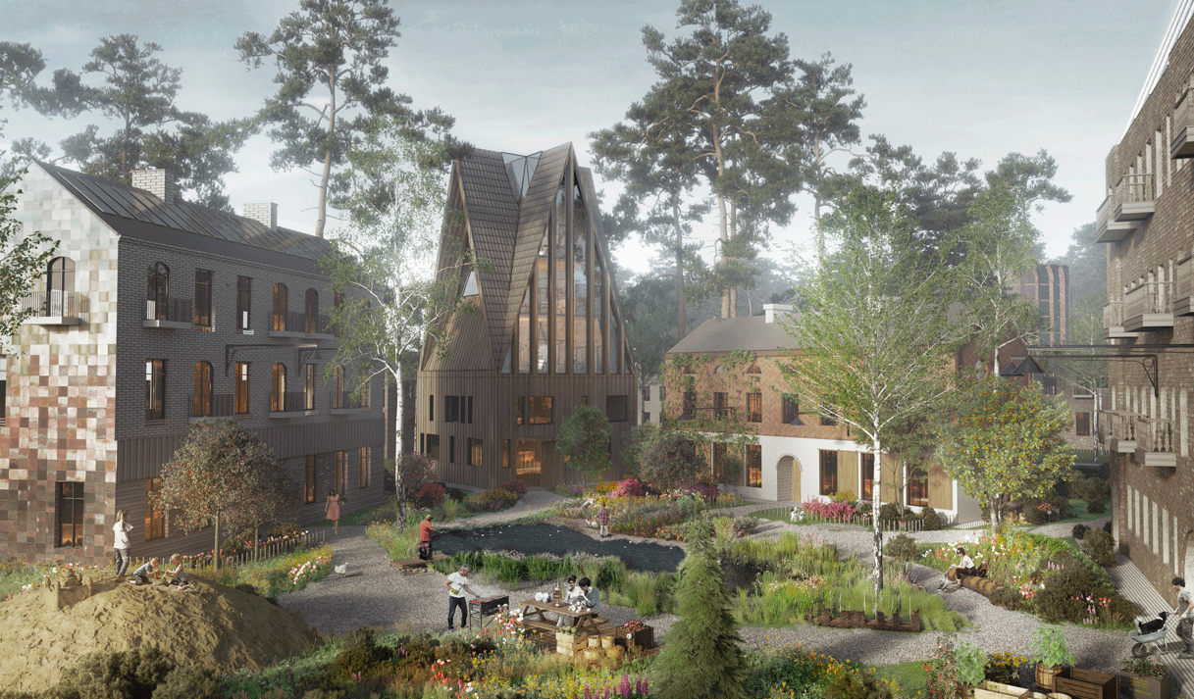
Проект новый русский город Автор: БЮРО MEGABUDKA

Slide 13
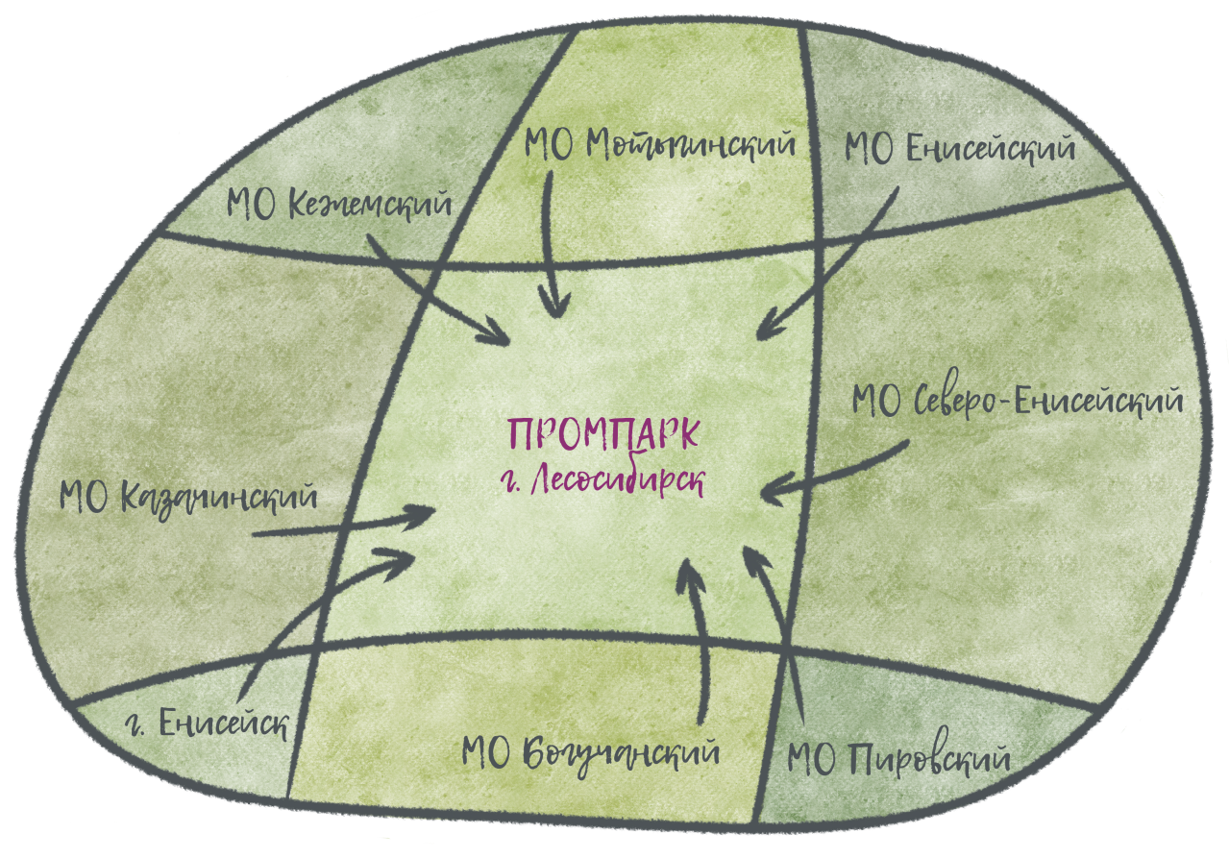
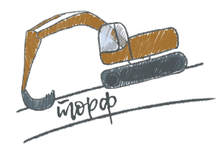
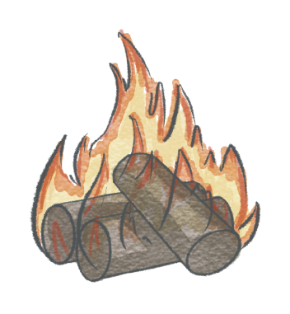
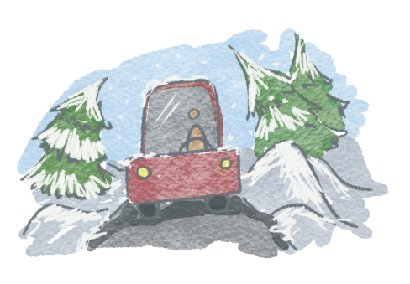
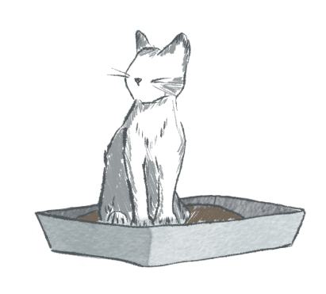
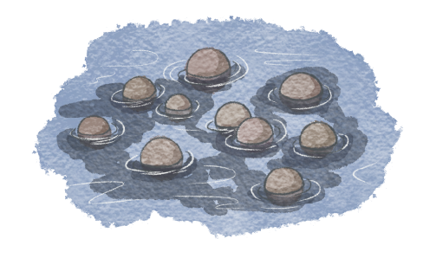
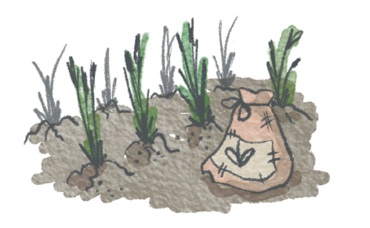
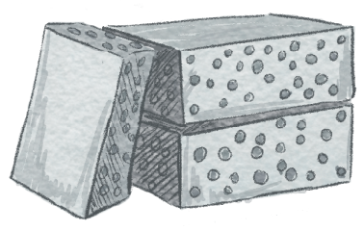
Механизм работы ПРОМПАРКА в макрорегионе
Добыча биоресурсов в МО
Переработка в ПРОМПАРКЕ
50 %
домостроение
25 %
для макрорегиона
25 %
на экспорт
стройматериалы
топливо
антигололед
сорбент
удобрение
наполнитель лотков

Slide 14
ГОРОДА БУДУЩЕГО Города, где живут и трудятся счастливые люди! Города, где живут Национальные проекты России!
"Когда в послании подчеркивал, что времени на раскачку нет, - это не фигура речи, не безадресный призыв, это четкое, жесткое и персональное требование к правительству, к федеральным ведомствам, региональным и муниципальным командам. Прошу им руководствоваться постоянно, а не к отчетным датам и сроку исполнения поручений»
В.В.Путин
Реализация задач Национальных проектов России в Новых Малых Индустриальных Городах
ДЕМОГРАФИЯ
увеличить ожидаемую продолжительность
здоровой жизни до 70 лет. В семье не менее 3 детей.
ОБРАЗОВАНИЕ
вхождение в число 10 ведущих городов мира по качеству общего образования
ЗДРАВОХРАНЕНИЕ
повышение ожидаемой продолжительности
жизни до 80 лет
ЖИЛЬЁ, ГОРОДСКАЯ СРЕДА
Все семьи города обеспечены самыми достойными жилищными условиями и повышенной комфортностью городской среды
СРЕДНЕЕ И МАЛОЕ ПРЕДПРИНИМАТЕЛЬСТВО
обеспечить увеличение численности занятых в сфере малого и среднего предпринимательства до 80% от числа работающих в небюджетной сфере
ЭКОЛОГИЯ
Отсутствие загрязняющих предприятий, транспорта. Полезное, функциональное питание. Полная переработка отходов производства и потребления...
КУЛЬТУРА
увеличение на 100 % числа посещений организаций культуры.
ЦИФРОВАЯ ЭКОНОМИКА Создание устойчивой и безопасной информационно-телекоммуникационной инфраструктуры высокоскоростной передачи, доступной для всех организаций и домохозяйств

Slide 15
ЗАДАЧИ РЕАЛИЗАЦИИ ПРОЕКТА В СФО
К 2035 году в регионах СФО должно быть!
Построено не менее 700-800 новых малых, городских поселений с высокотехнологичными индустриальными площадками.
Создано в НМИГ 1,5 - 2 млн., новых рабочих мест с высокой добавленной стоимостью,
Созданы лучшие условия в стране для проживания, не менее 4-5 миллионов жителей НМИГ.
Создав социальную, индустриальную инфраструктуру, можно в 2030 году, начать выбор места и проектирование новой столицы России в Сибири! Например в Минусинской котловине Красноярского края .

Slide 16
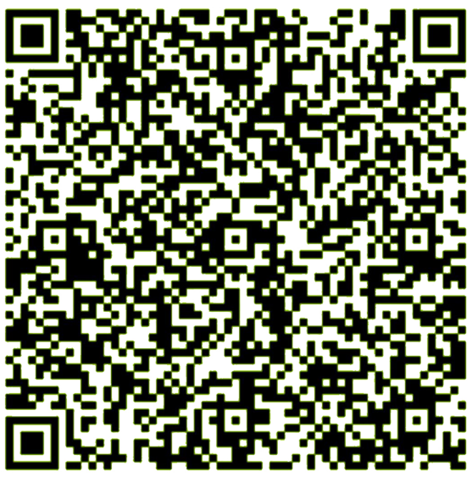
Стань участником проекта
РАЗВИТИЕ и ТОЧКА!

